Slide 1
MANHATTAN

Slide 2
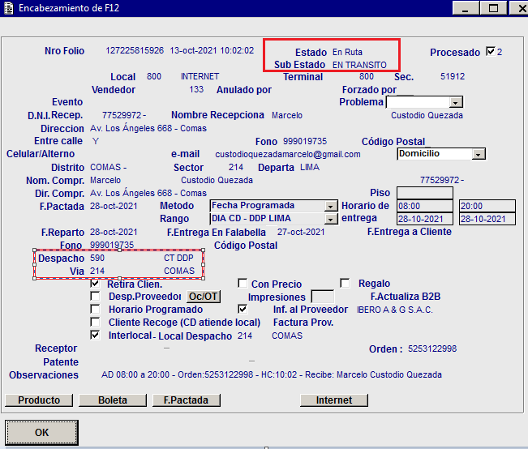
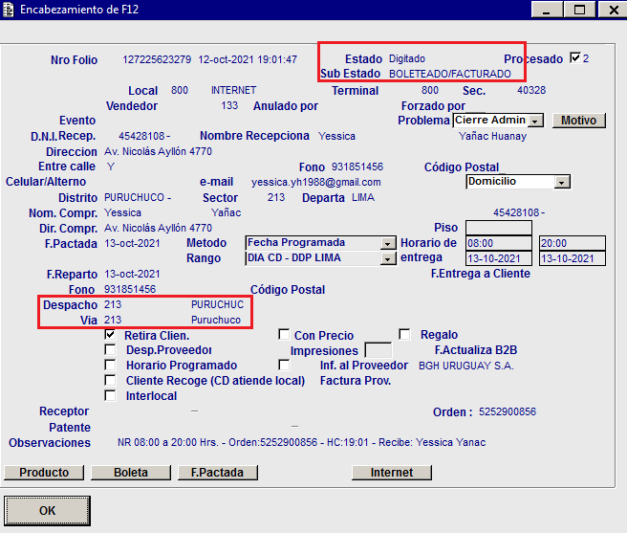
¿Qué es Manhattan y que debemos validar?
Aplicativo que usamos para verificar el estado de retiro en Tiendas Falabella o otros puntos de retiro.
Debemos verificar que el estado de la compra en SRX este en Ruta o Digitado dependiendo del tipo de despacho y el número de Vía.
Ship to Store
Pick Up

Slide 3
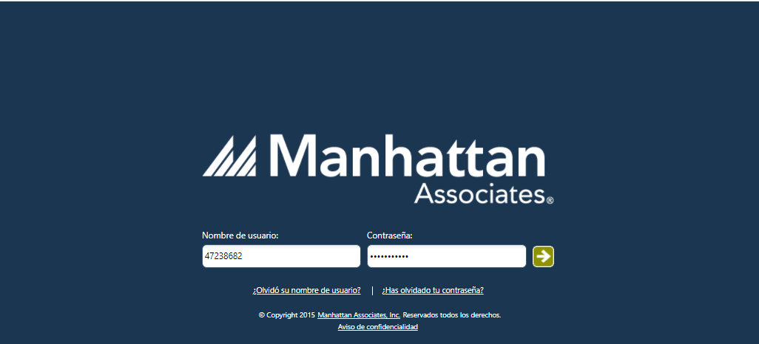
LINK: http://oms-sif.falabella.com.pe:36000/manh/index.html?_dc=1629308532871&i=124

Slide 4
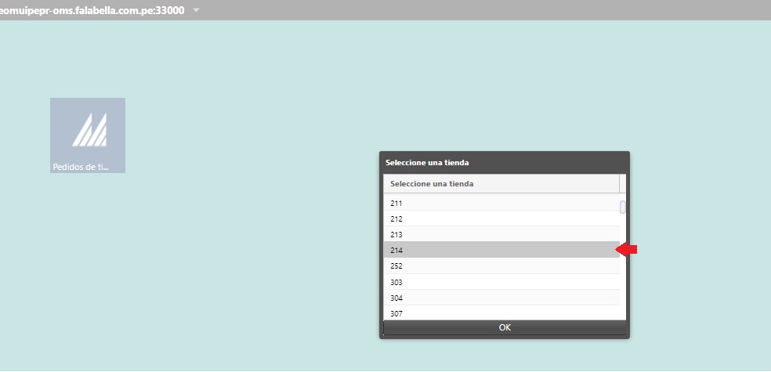
Ingresamos el número de Tienda o Vía.

Slide 5
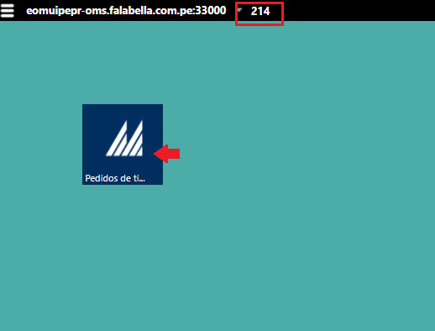
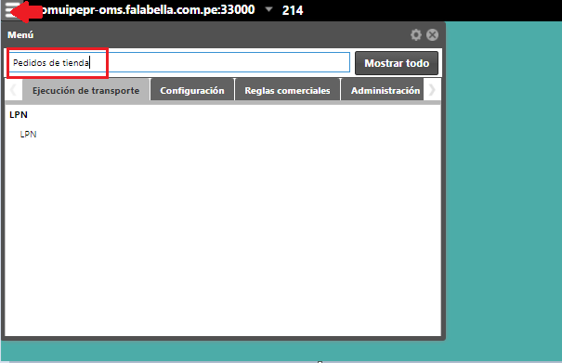
Ingresamos en pedidos de tiendas.

Slide 6
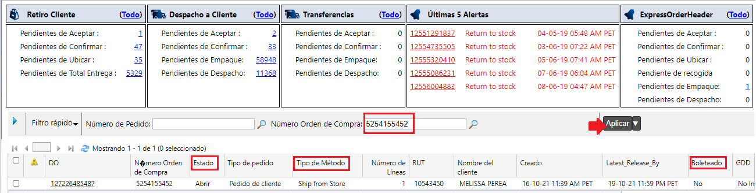
Ingresaremos el número de la orden de compra.

Slide 7
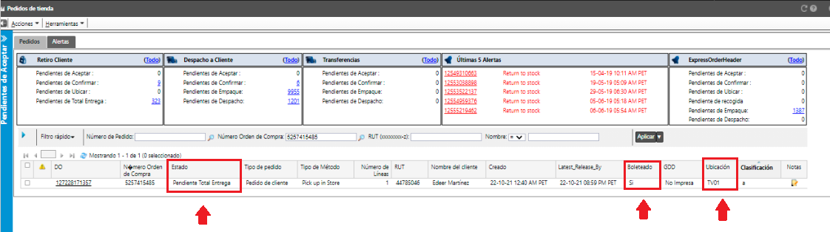
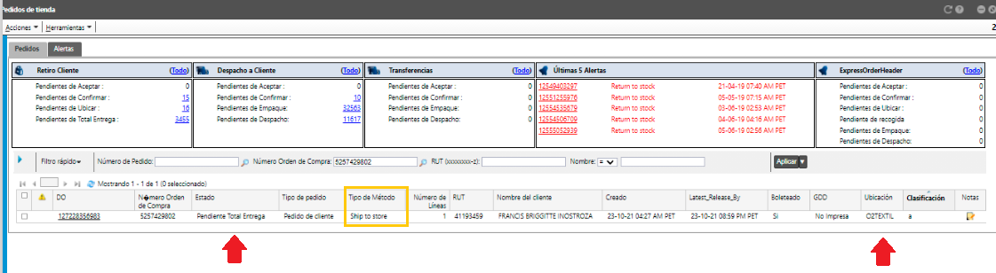
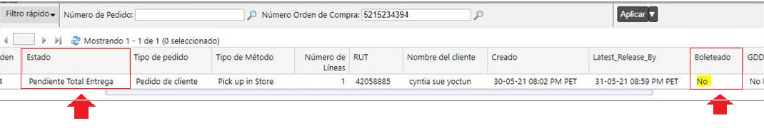
Validar que está listo para retiro según el tipo de despacho.
Pick Up
Ship to Store (STS)
Si registra Estado Pendiente Total de entrega y cuenta con ubicación: compra lista para retiro, independientemente si registra Boleteado “No” o “Si”
Estado Pendiente Total de entrega ,Boleteado Si y cuenta con ubicación: compra lista para retiro
Aplica para todo retiro en tienda (Falabella, Tottus, otros lugares de retiro)
Estado Pendiente Total de entrega, Boleteado “NO” o no cuente con ubicación: compra NO lista

Slide 8

APRENDER
HACIENDO

